Slide 1
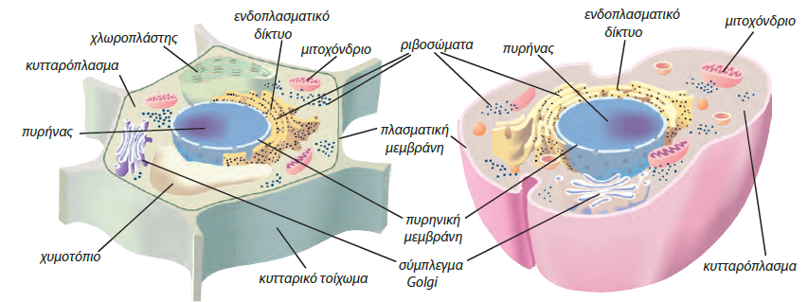

Slide 2
Κυτταρική θεωρία
Η θεμελιώδης δομική και λειτουργική μονάδα όλων των οργανισμών είναι το κύτταρο
καθώς και ότι κάθε κύτταρο προέρχεται από ένα άλλο κύτταρο.

Slide 3
Με βάση κυρίως την ύπαρξη ή όχι πυρηνικής μεμβράνης
Τα κύτταρα διακρίνονται σε:
προκαρυωτικά
και
ευκαρυωτικά

Slide 4
Το ευκαρυωτικό κύτταρο

Slide 5
Τα ευκαρυωτικά κύτταρα διαφέρουν αρκετά μεταξύ τους, έχουν όμως και ορισμένα κοινά χαρακτηριστικά

Slide 6


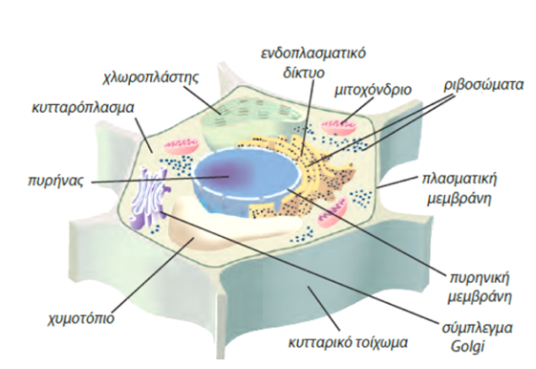

Πλασματική μεμβράνη
Πυρήνας
Κυτταρόπλασμα
Ενδοπλασματικό δίκτυο
το αδρό
και το λείο
Ριβοσώματα
Σύμπλεγμα Golgi
Λυσοσώματα
Κενοτόπια
Πεπτικά
χυμοτόπια
Μιτοχόνδρια
Χλωροπλάστες
Κυτταρικό τοίχωμα
Μόνο στα φυτικά

Slide 7
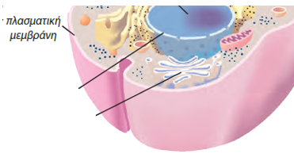
Η πλασματική μεμβράνη
Διαχωρίζει και εξατομικεύει το κύτταρο από το περιβάλλον του.
Ελέγχει επιπλέον ποιες ουσίες εισέρχονται ή εξέρχονται από το κύτταρο εξυπηρετώντας την επικοινωνία του με το περιβάλλον.

Slide 8
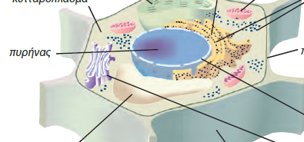
Ο πυρήνας
Σχήμα σφαιρικό ή ωοειδές και αποτελεί το «κέντρο ελέγχου» του κυττάρου.
Εκεί βρίσκεται το γενετικό υλικό (DNA) στο οποίο είναι καταγραμμένες οι πληροφορίες για όλα τα χαρακτηριστικά του κυττάρου (δομικά και λειτουργικά).
Περιβάλλεται από διπλή μεμβράνη (πυρηνική) με ανοίγματα (πόρους), μέσω των οποίων γίνεται ανταλλαγή μορίων μεταξύ του πυρήνα και του υπόλοιπου κυττάρου.

Slide 9
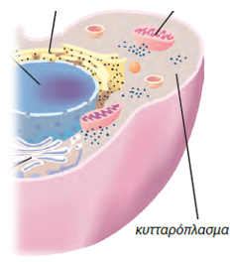
Τον χώρο ανάμεσα στην πλασματική μεμβράνη και στον πυρήνα καταλαμβάνει το κυτταρόπλασμα.
Στο κυτταρόπλασμα υπάρχουν διάφορα οργανίδια, τα οποία επιτελούν τις διάφορες λειτουργίες του κυττάρου.

Slide 10
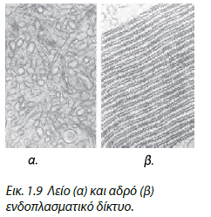
Ενδοπλασματικό δίκτυο:
Σύστημα μεμβρανών που συνδέονται με την πλασματική και την πυρηνική μεμβράνη.
Αποτελεί ένα ενιαίο δίκτυο αγωγών και κύστεων, μέσω των οποίων εξασφαλίζεται η μεταφορά ουσιών σε όλα τα μέρη του κυττάρου.
Στο ηλεκτρονικό μικροσκόπιο διακρίνουμε δύο μορφές ενδοπλασματικού δικτύου, το αδρό και το λείο.

Slide 11
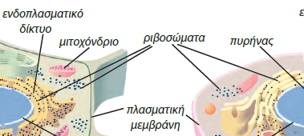
Ριβοσώματα:
Στην επιφάνεια του αδρού ενδοπλασματικού δικτύου υπάρχουν μικροί σχηματισμοί, τα ριβοσώματα, που του δίνουν όψη αδρή (τραχειά).
Τα ριβοσώματα αποτελούνται από πρωτεΐνες και RNA.
Σε αυτά γίνεται η σύνθεση των πρωτεϊνών.
Ριβοσώματα υπάρχουν επίσης ελεύθερα στο κυτταρόπλασμα.
Συνέχεια του αδρού αποτελεί το λείο ενδοπλασματικό δίκτυο, στο οποίο δεν υπάρχουν ριβοσώματα.
Η λειτουργία του έχει σχέση με τη σύνθεση λιπιδίων και την αποθήκευση διαφόρων πρωτεϊνών.

Slide 12
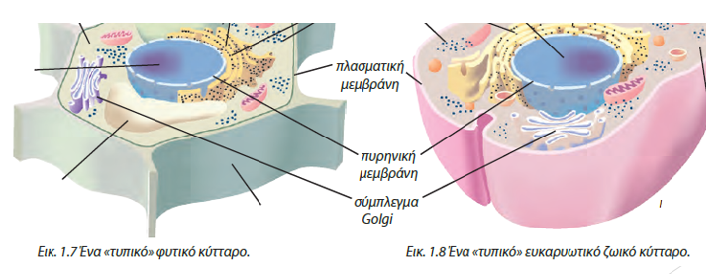
Σύμπλεγμα Golgi:
Το σύμπλεγμα αυτό αποτελείται από ένα σύνολο παράλληλων πεπλατυσμένων σάκων στους οποίους οι πρωτεΐνες, μετά τη σύνθεσή τους, τροποποιούνται και παίρνουν την τελική τους μορφή.

Slide 13
Λυσοσώματα:
Έχουν σφαιρικό σχήμα και περιέχουν δραστικά ένζυμα, τα οποία συντελούν στη διάσπαση ουσιών, π.χ. πρωτεϊνών, αλλά και μικροοργανισμών, όπως είναι, για παράδειγμα, τα διάφορα μικρόβια που μολύνουν τον οργανισμό μας.

Slide 14
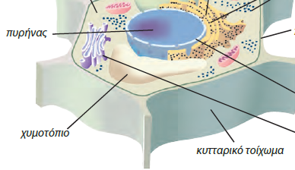
Κενοτόπια:
Είναι κυστίδια που περιέχουν ένα υδατώδες υγρό.
Χαρακτηριστικά κενοτόπια είναι τα
πεπτικά, τα οποία συναντάμε στα ζωικά κύτταρα,
σχηματίζονται όταν εισέρχονται στο ζωικό κύτταρο τροφικά σωματίδια ή μικροοργανισμοί που, στη συνέχεια, θα χρησιμοποιηθούν ή θα καταστραφούν
χυμοτόπια, τα οποία συναντάμε στα φυτικά κύτταρα.
αποτελούν αποθήκες θρεπτικών ουσιών για το φυτικό κύτταρο και καταλαμβάνουν το μεγαλύτερο μέρος του.

Slide 15
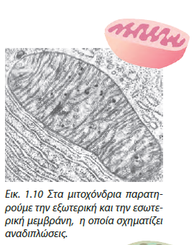
Μιτοχόνδρια:
Έχουν σχήμα επίμηκες, σφαιρικό ή ωοειδές.
Ο ρόλος τους είναι να εξασφαλίζουν ενέργεια, που είναι απαραίτητη για τις λειτουργίες του κυττάρου.
παρόντα στα ευκαρυωτικά κύτταρα και ο αριθμός τους ποικίλλει ανάλογα με τις ενεργειακές ανάγκες του κυττάρου.
τα μυϊκά κύτταρα του ανθρώπου διαθέτουν πολλά μιτοχόνδρια, ενώ άλλα κύτταρα έχουν λιγότερα.
Η απαραίτητη ενέργεια απελευθερώνεται από τη διάσπαση χημικών ενώσεων που συμβαίνει κατά την κυτταρική αναπνοή.
Η διαδικασία αυτή γίνεται με τη βοήθεια ειδικών ενζύμων που υπάρχουν στο εσωτερικό των μιτοχονδρίων.

Slide 16
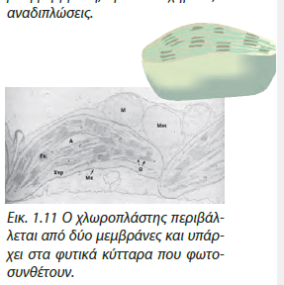
Χλωροπλάστες:
Έχουν σχήμα φακοειδές.
Στα οργανίδια αυτά γίνεται η φωτοσύνθεση, κατά την οποία απλά ανόργανα μόρια (π.χ.διοξείδιο του άνθρακα και νερό) μετατρέπονται με τη βοήθεια της ηλιακής ενέργειας σε οργανικά (π.χ. γλυκόζη). Ταυτόχρονα απελευθερώνεται οξυγόνο.
Οι χλωροπλάστες περιέχουν ειδικά ένζυμα και άλλα μόρια, όπως χλωροφύλλη, που είναι απαραίτητα για τη φωτοσύνθεση.
Παρ΄ ότι οι χλωροπλάστες βρίσκονται μόνο στα φωτοσυνθετικά κύτταρα, τα οργανικά μόρια και το οξυγόνο που παράγουν είναι απαραίτητα για την κάλυψη των ενεργειακών αναγκών και τη διατήρηση της ζωής όλων των οργανισμών της Γης.

Slide 17
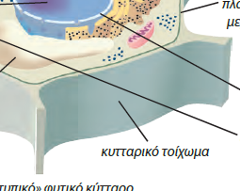
Κυτταρικό τοίχωμα:
Το τοίχωμα αυτό περιβάλλει την πλασματική μεμβράνη των φυτικών κυττάρων. Έχει κυρίως στηρικτικό ρόλο. Είναι συμπαγές, ανθεκτικό και αποτελείται από πολυσακχαρίτες, κυριότερος από τους οποίους είναι η κυτταρίνη.

